Slide 1
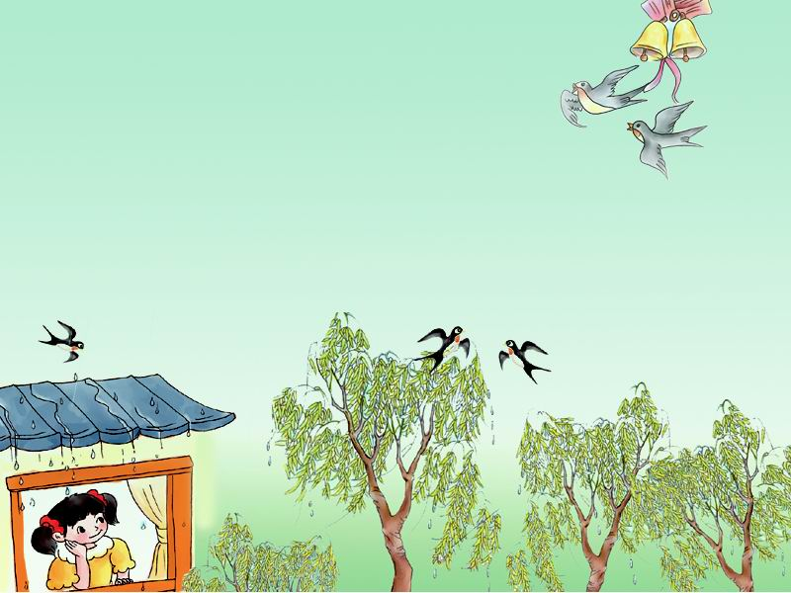
雨铃铛

Slide 2

  雨铃铛
  沙沙响，沙沙响，
  春雨洒在房檐上。
  房檐上,挂水珠，
  好像串串小铃铛。
  丁零当啷……
  丁零当啷……
  它在招呼小燕子,
  快快回来盖新房。

Slide 3
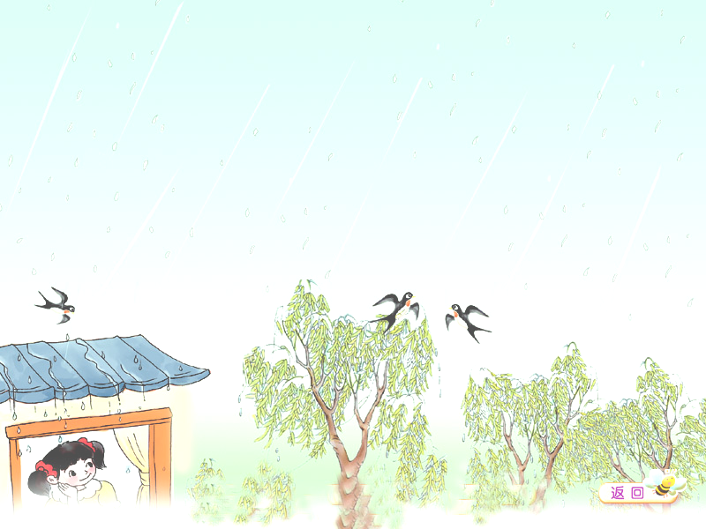

PPT模板下载：www.1ppt.com/moban/ 行业PPT模板：www.1ppt.com/hangye/
节日PPT模板：www.1ppt.com/jieri/ PPT素材下载：www.1ppt.com/sucai/
PPT背景图片：www.1ppt.com/beijing/ PPT图表下载：www.1ppt.com/tubiao/
优秀PPT下载：www.1ppt.com/xiazai/ PPT教程： www.1ppt.com/powerpoint/
Word教程： www.1ppt.com/word/ Excel教程：www.1ppt.com/excel/
资料下载：www.1ppt.com/ziliao/ PPT课件下载：www.1ppt.com/kejian/
范文下载：www.1ppt.com/fanwen/ 试卷下载：www.1ppt.com/shiti/
教案下载：www.1ppt.com/jiaoan/

Slide 4


zhāo hu
招 呼
língdɑng
铃铛

Slide 5
kuài
快

Slide 6
gài
盖

Slide 7
guà
挂

Slide 8
fáng
房

Slide 9
yán
檐

Slide 10









雨 铃 铛
沙沙响，沙沙响，
春雨洒在房檐上。
房檐上，挂水珠，
好像串串小铃铛。
丁零当啷……
丁零当啷……
它在招呼小燕子，
快快回来盖新房。

Slide 11
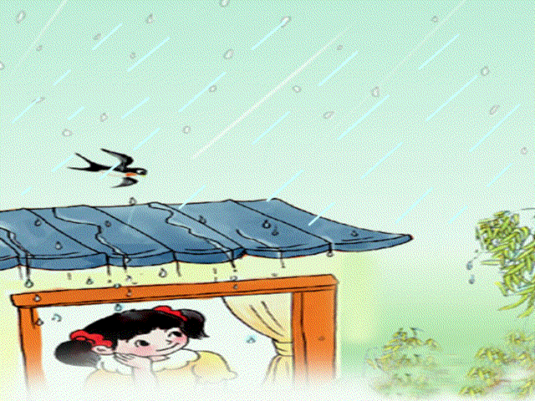
  沙沙响

Slide 12
  沙沙响，沙沙响，
春雨洒在房檐上。
房檐上，挂水珠，
好像串串小铃铛。

Slide 13
  沙沙响，沙沙响，
  春雨洒在房檐上。
房檐上，挂水珠，
好像串串小铃铛。

Slide 14
  丁零当啷……
  丁零当啷……

Slide 15
它在招呼小燕子，
快快回来盖新房。
口

Slide 16


Slide 17


Slide 18


Slide 19
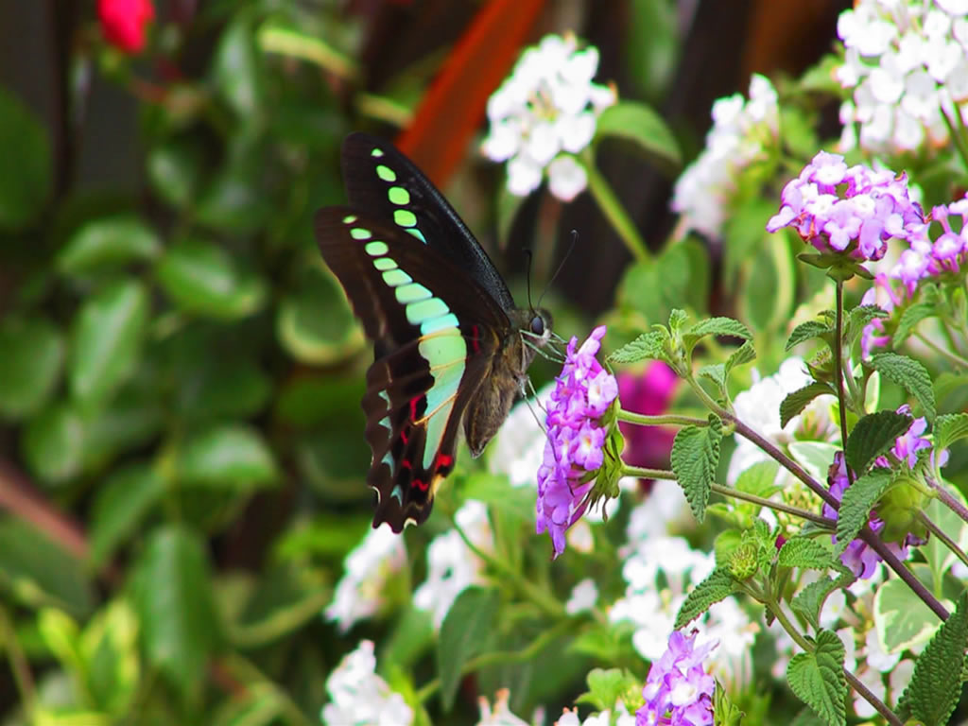

Slide 20
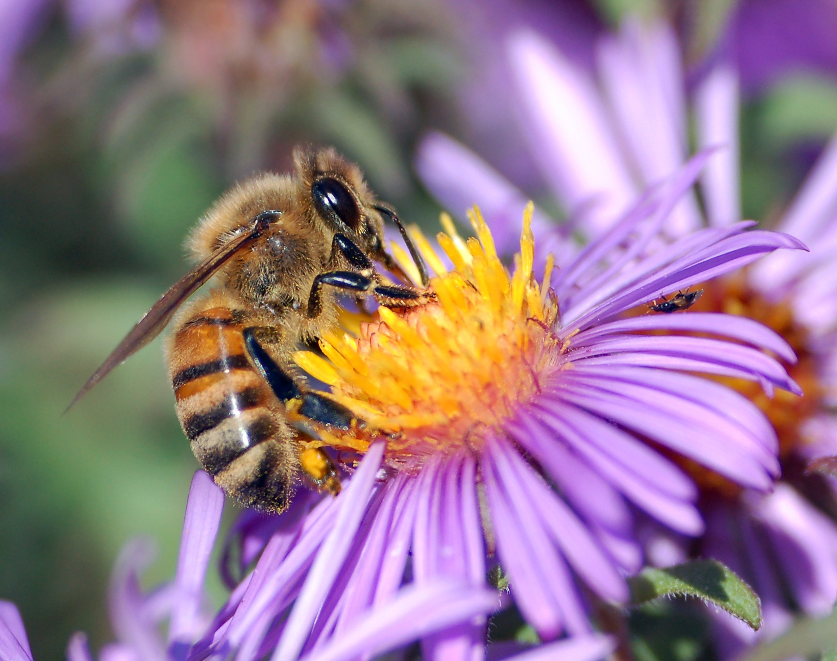

Slide 21


Slide 22
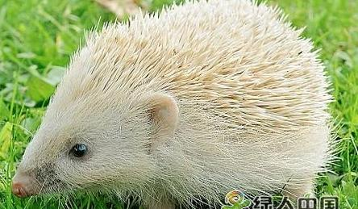

Slide 23
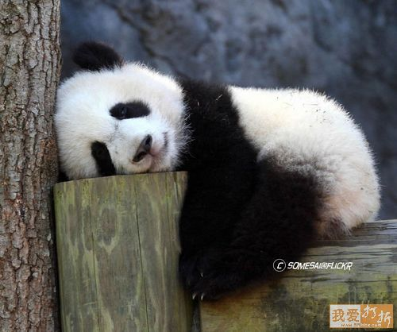

Slide 24


它在招呼 ,
___________ 。

Slide 25
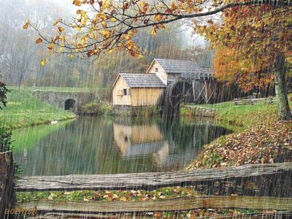

Slide 26
  雨铃铛
  沙沙响，沙沙响，
  春雨洒在房檐上。
  房檐上,挂水珠，
  好像串串小铃铛。
  丁零当啷……
  丁零当啷……
  它在招呼小燕子,
  快快回来盖新房。

Slide 27





